Slide 1
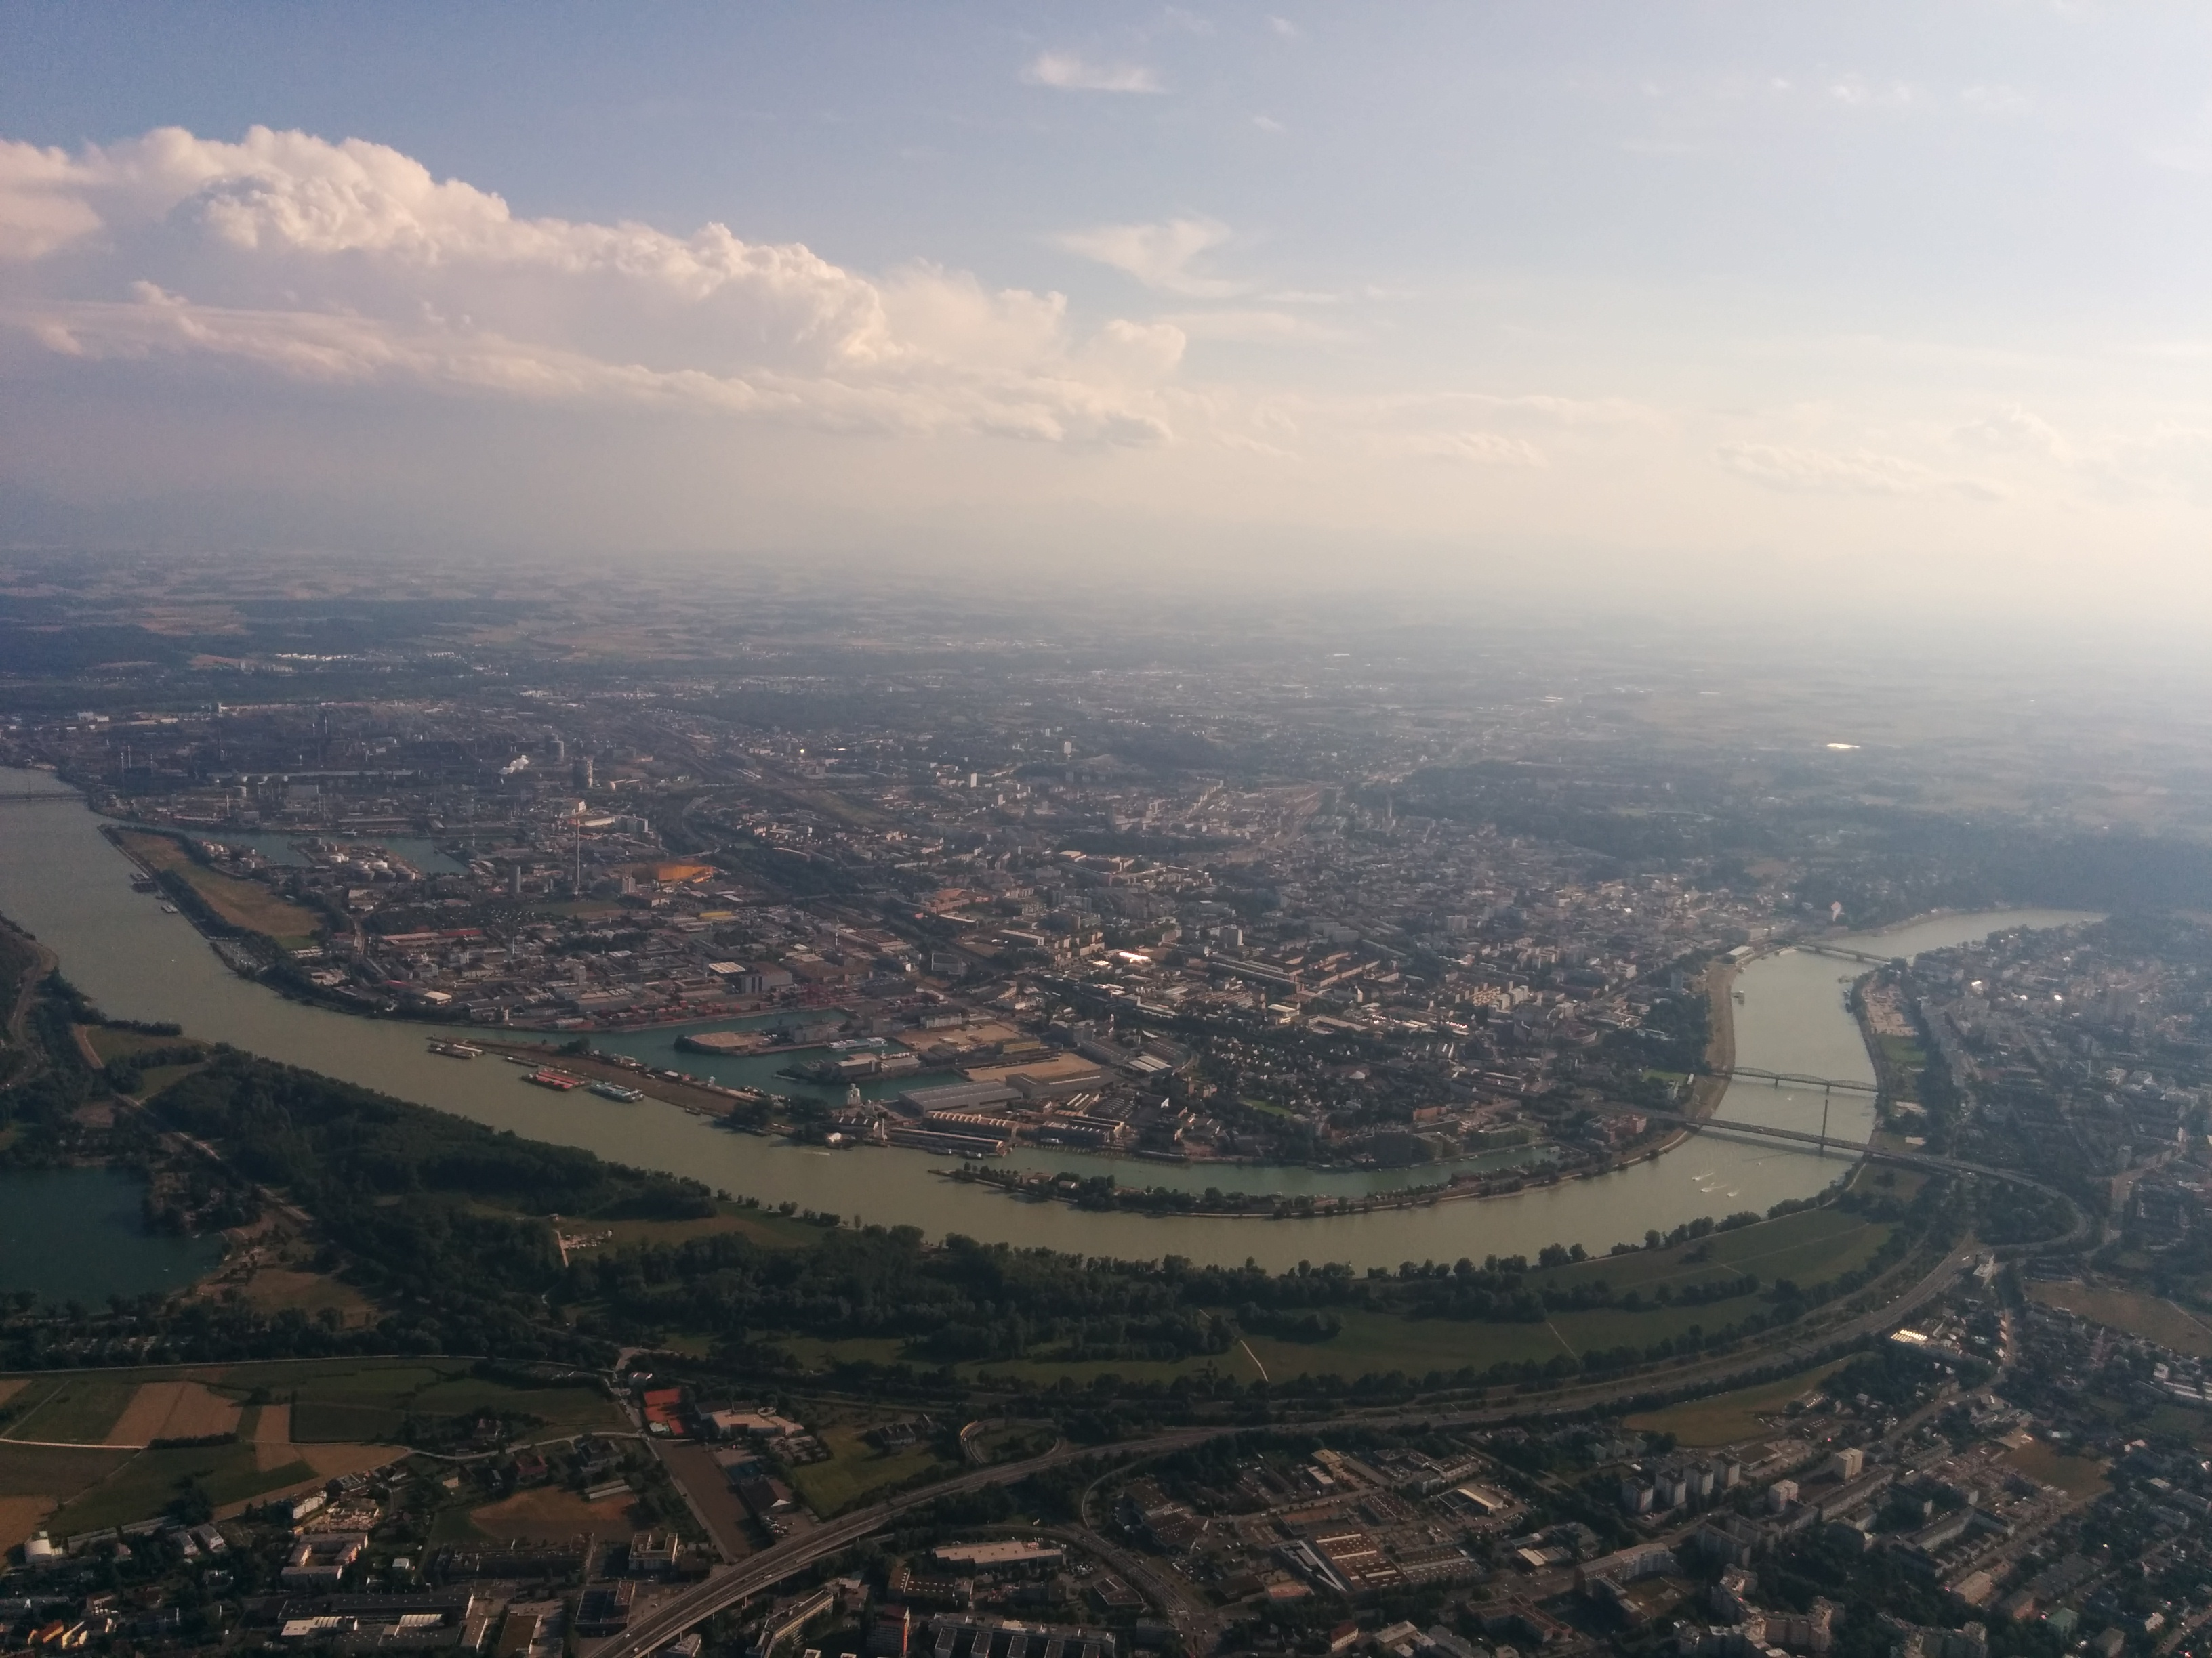

Slide 2
Social Media Physics
Notes:
In der Arbeit betreuen wir die Facebookaccounts von über 100 Kunden. Wir stellen den Content bereit, der auf deren Accounts gepostet wird. Mit anderen Worten: wir posten die selben News auf über 100 Facebook Accounts und natürlich haben wir das Ganze automatisiert. Dabei gibt es ein paar Anforderungen.

Slide 3
Untertags
Wochenende
Verteilt
Notes:
Postings sollen möglichst unter Tags veröffentlicht werden, sodass sie nicht zu sehr nach Cronjob aussehen.
Sie sollen möglichst an Wochenenden veröffentlicht werden, weil da das Publikum größer ist.
Und unsere Kunden mögen es seltsamerweise nicht recht, wenn ihre Konkurrenten von nebenan die selben News zur selben Zeit posten.
Das sind alles sehr unscharfe Anforderungen, also kann man pauschal sagen, dass es nicht nur eine korrekte Lösung für jede Situation gibt. Manche Pläne sind besser als andere.
Wie ich diese Anforderungen bekommen hab, hab ich mir sofort gedacht: der beste Weg einen guten Postingplan zu finden ist, das Problem anders zu betrachten und zwar als:

Slide 4
Simulation von Antigravitation in einem eindimensionalen, ringförmigen Universum mit der Größe 1.

Slide 5
WAT?!

Slide 6
Simulation von Antigravitation in einem eindimensionalen, ringförmigen Universum mit der Größe 1.
Notes:
Ok, ernsthaft, von was zur Hölle red ich?

Slide 7
Antigravitation in einem eindimensionalen Universum
Notes:
Wir starten mit einer Zeitlinie und nennen sie “eindimensionales Universum”.
Auf dieser Zeitlinie platzieren wir unsere Facebookpostings.
Dann definieren wir, dass sich diese Potsings gegenseitig abstoßen. Sie stoßen alle gegen die anderen Postings. Je näher sie aneinander sind, desto stärker stoßen sie, daher Antigravitation.
Der Simulationsteil ist im Prinzip eine Schleife, in der wir in jeder Iteration die Summe der Kräfte, die auf ein Posting wirken berechnen und das Posting entsprechend verschieben.

Slide 8
Ringförmiges Universum
Notes:
Das würde dazu führen, dass die Postings an die zwei Enden der Zeitlinie gedrückt würden. Daher biegen wir die Linie in einen Kreis, sodass es keinen Anfang und Ende gibt.
Und damit die Formeln einfacher werden, definieren wir, dass dieser Ring einen Umfang von genau 1 hat.

Slide 9
Demo time!
Notes:
Damit Postings nicht mitten in der Nacht oder unter der Woche geplant werden, fügen wir ein paar statische Punkte hinzu, für jede Nacht und jeden Mittwoch. Diese Punkte stoßen ebenfalls Postings weg.
Das Ergebnis sollte ungefähr so aussehen:

Slide 10
Perl 6
Notes:
In der Simulation gibt es ein paar Parameter, die man tunen muss, damit die Simulation ein gutes Ergebnis liefert.
Ich wollte diese nicht manuell rausfinden, daher hab ich den Computer durchprobieren lassen.
Die Simulation ist in Perl 5 geschrieben und da sie wir iher gesehen habt, ziemlich lange dauert, hab ich sie parallelisiert.
Für mich war der offensichtliche Weg, dazu Perl6 zu benutzen und jeden Test in einem eigenen Thread ablaufen zu lassen. Perl6 daher, weil Perl5 keine Threadunterstützung hat. Da Perl6 aber eine ganz neue Programmiersprache ist, hab ich Inline::Perl5 benutzt um den Perl5 Code der Simulation weiterzuverwenden.

Slide 11

Notes:
Die Moral der Geschichte: ich bin IT Leiter einer Firma namens Atikon, wo wir Spaß haben mit derartigen Stunts.
Und wir suchen Softwareentwickler.
You'd be working for me, that means, your boss would understand a bit about software engineering and understand that proper solutions take time that's well spent!
So please talk to me, if you're interested.

